Slide 1

CÁNCER DE PULMÓN
"Un análisis comparativo por países y por género"
Trabajo realizado por
Alba Cruz

Slide 2

INTRODUCCIÓN
HIPÓTESIS
FUENTES DE DATOS
ANÁLISIS Y DEMOSTRACIÓN
CONCLUSIONES

Slide 3
INTRODUCCIÓN
La epidemia del cáncer de pulmón es un tema de gran relevancia en la salud pública a nivel mundial ya que afecta a millones de personas en todo el mundo.
A pesar de los peligros conocidos del tabaco, muchas personas continúan exponiéndose a este riesgo potencialmente mortal.
Considero necesario un trabajo de concienciación.
"El hombre es libre, pero en todas partes está encadenado" -
Jean-Jacques Rousseau

Slide 4
HIPÓTESIS
En esta investigación vamos a demostrar que:
El factor genético tiene un papel secundario en el desarrollo del cáncer de pulmón, siendo la relación con el tabaco el factor determinante en su aparición.
En los países de mayores ingresos existen más muertes por cáncer de pulmón, convirtiéndolo en un cáncer predominantemente de 'ricos'.
El cáncer de pulmón se está feminizando con el tiempo y aunque baje el % de fumadoras, las muertes en mujeres siguen aumentando.

Slide 5




FUENTES DE DATOS
• Institute for Health • Our World in Data
Metrics and Evaluation
• Organización
Mundial de la
Salud (OMS)
• Ministerio de Sanidad,
Servicios Sociales e
Igualdad

Slide 6
ANÁLISIS Y DEMOSTRACIÓN

Slide 7
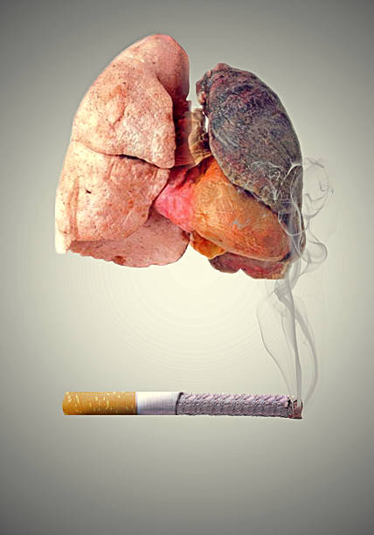
Existe una estrecha relación entre el consumo de tabaco y el cáncer de pulmón.
PERO, ¿HASTA QUÉ PUNTO?,
¿CUÁL ES EL PAPEL DE LA GENÉTICA EN EL DESARROLLO DEL CÁNCER DE PULMÓN?

Slide 8
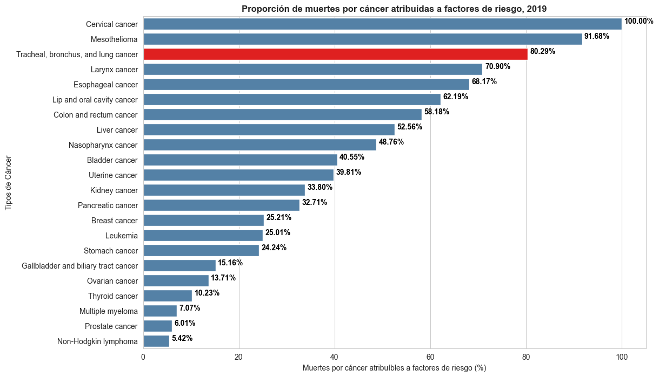
CÁNCER DE PULMÓN
¿CUESTIÓN DE GENÉTICA?
¿Qué se consideran factores de riesgo?
Tabaquismo, dieta y nutrición, falta de actividad física, consumo de alcohol, contaminación del aire y exposiciones ambientales.
El 80.29% de las muertes por cáncer de pulmón en el mundo están atribuidas a factores de riesgo.

Slide 9
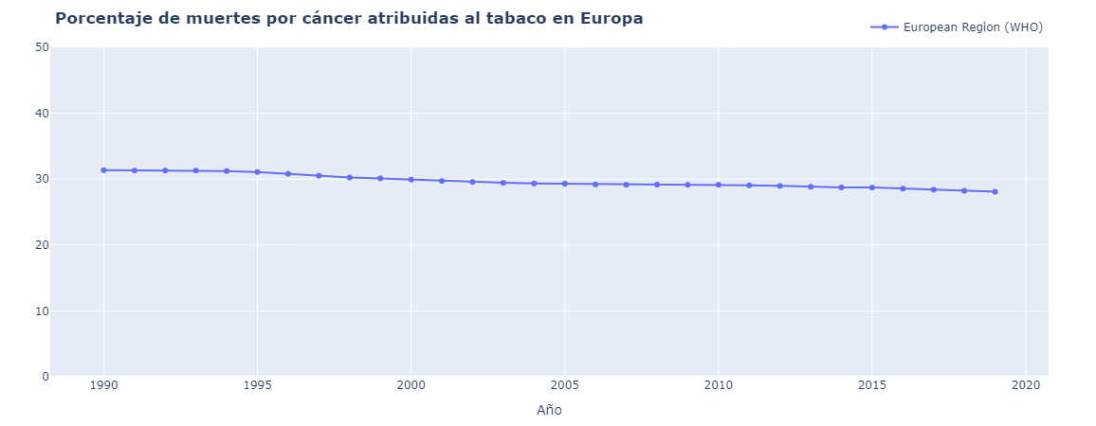
REGIÓN EUROPEA
1 de cada 4 muertes por cáncer se atribuye al tabaquismo
2019: 28,08%

Slide 10
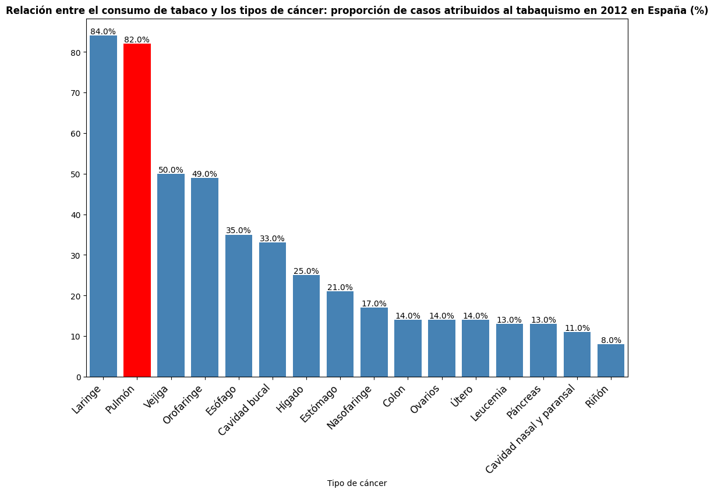
ESPAÑA: De los riesgos identificados, ¿cuántos casos de cáncer de pulmón se pueden atribuir al consumo de tabaco?
De cada 100 personas diagnosticadas con cáncer de pulmón, 82 de ellas desarrollaron la enfermedad debido al consumo de tabaco

Slide 11
Ya sabemos que el tabaco es el factor determinante en el desarrollo del cáncer de pulmón
Y que la GENÉTICA juega un papel secundario
(<20% de los casos)
Confirmamos hipótesis
Ahora vamos a demostrar que:
EN LOS PAÍSES DE MAYORES INGRESOS EXISTEN MÁS MUERTES POR CÁNCER DE PULMÓN

Slide 12
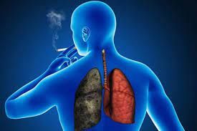


IDH
Riqueza, ingresos
Desarrollo
TASA TABAQUISMO
MUERTES POR CÁNCER DE PULMÓN

Slide 13
VALORES ABSOLUTOS
PAÍSES DEL G20:
Se caracterizan por tener algunas de las economías más grandes y desarrolladas del mundo, representando aprox. el 80% del PIB mundial. (Alto IDH)
PAÍSES DE INGRESOS BAJOS DEL BM:
Incluyen 30 países, la mayoría de los cuales se encuentran en África subsahariana, así como algunos países de Asia y América Latina. (Bajo IDH)
Afganistán, Bangladesh, Benin,
Burkina Faso, Burundi, República Centroafricana, Chad, Comoras
Congo, Eritrea, Etiopía, Gambia,
Guinea, Guinea-Bissau, Haití, Liberia,
Madagascar, Malaui, Malí, Mozambique, Nepal, Níger, Ruanda,
Santo Tomé y Príncipe, Senegal,
Sierra Leona, Somalia, Sudán del Sur,
Sudán, Tanzania, Togo, Uganda,
Yemen, República de, Zambia
UE, Arabia Saudita, Argentina, Australia, Brasil, Canadá, China, Corea del Sur, EEUU, India, Indonesia, Reino Unido, Japón, México, Rusia, Sudáfrica, Turquía.

Slide 14
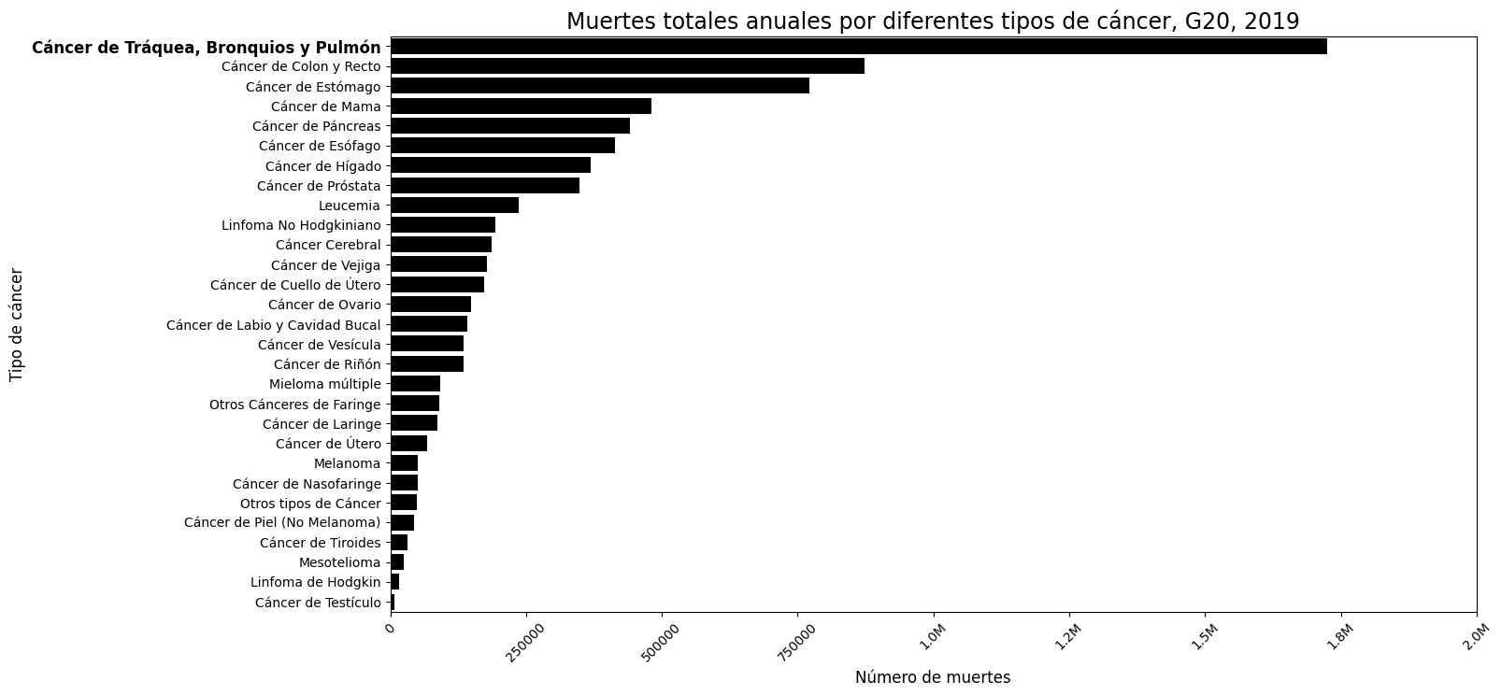
1,72 MILLONES muertes/año

Slide 15
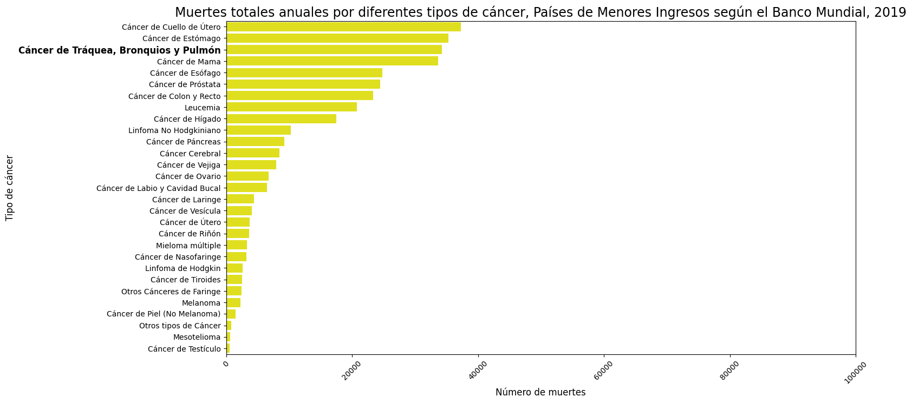
34.279 muertes/año

Slide 16
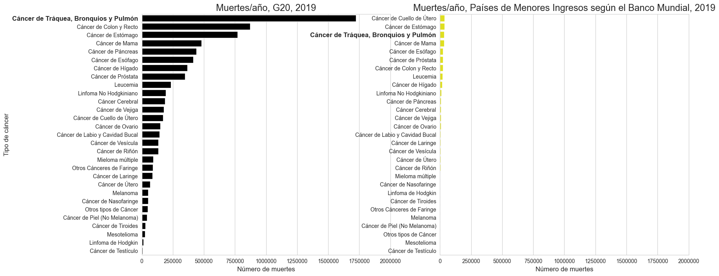
El cáncer de pulmón es el tipo de cáncer con más muertes en todos los países del G20, EN TÉRMINOS ABSOLUTOS.
COMPARATIVA
34.279 muertes/año
1,72 MILLONES muertes/año

Slide 17
AJUSTEMOS COMPARATIVA
TÉRMINOS RELATIVOS
Tasa de mortalidad por cáncer de pulmón/100.000 habitantes:
G20:
1,7 mill. muertes ÷ 4,7 mil mill. Habitantes × 100.000 =
36 muertes/100.000 hab.
PAÍSES DE BAJOS INGRESOS:
34.279 muertes ÷ 911 mill. Habitantes × 100.000 =
4 muertes/100.000 hab.
¿POR QUÉ?

Slide 18
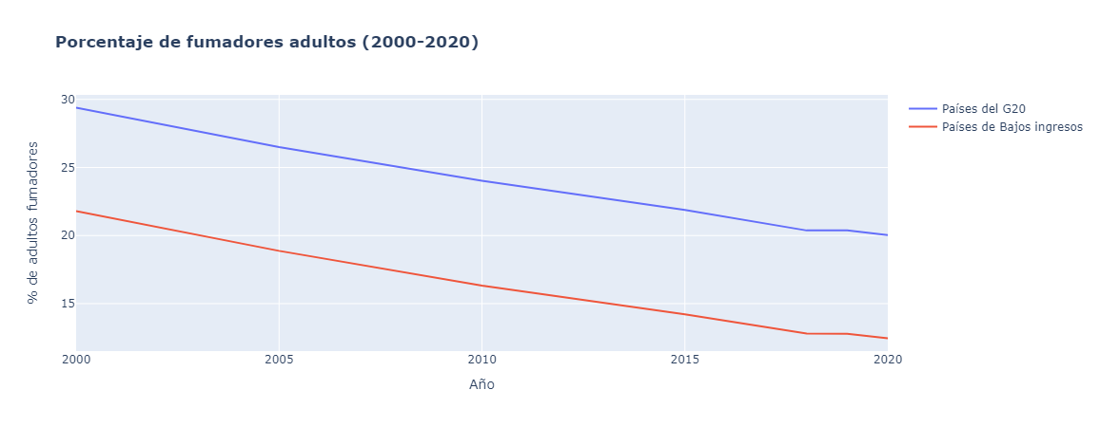
Primero tenemos que ver el % de fumadores para cada grupo de países
Los países del G20 suelen tener mayores tasas de tabaquismo.. lo que puede aumentar el riesgo de desarrollar cáncer de pulmón y otros tipos de cáncer relacionados con el tabaco
20,02%
12,45%

Slide 19
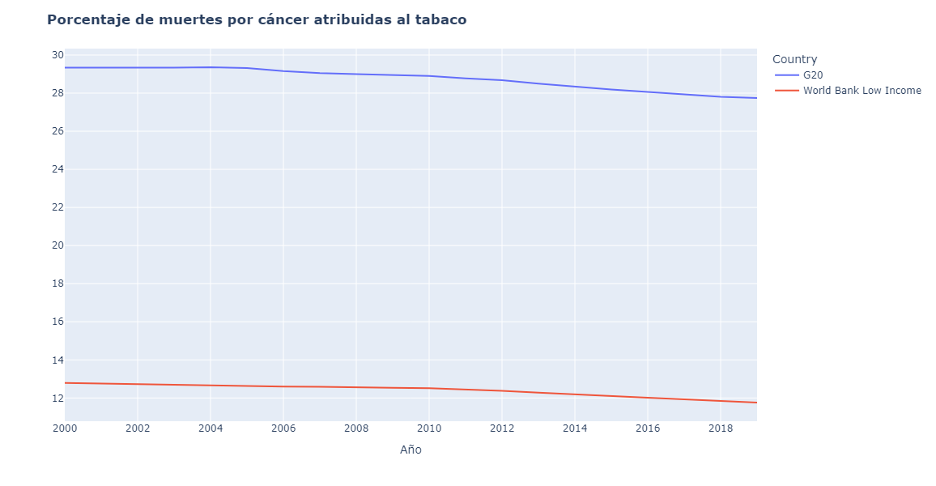
G20:
IDH: 0.848
Muertes por tabaco: 27,74%
Países de bajos ingresos:
IDH: 0.472
Muertes por tabaco: 11,76%

Slide 20
Muertes < Fumadores
Posible explicación:
"Aunque dejar de fumar reporta muchos beneficios y repone la salud pulmonar, existen cosas que no pueden volver a ser como antes. Algunos daños son irreversibles."
Dr. Norman H. Edelman - Asesor científico de la Asociación Americana del Pulmón

Slide 21
En países económicamente más desarrollados hay una mayor incidencia de muertes por cáncer de pulmón.
Confirmamos hipótesis
PERO
¿Existe también distinción por sexo?
¿TIENE GÉNERO EL CÁNCER DE PULMÓN?

Slide 22
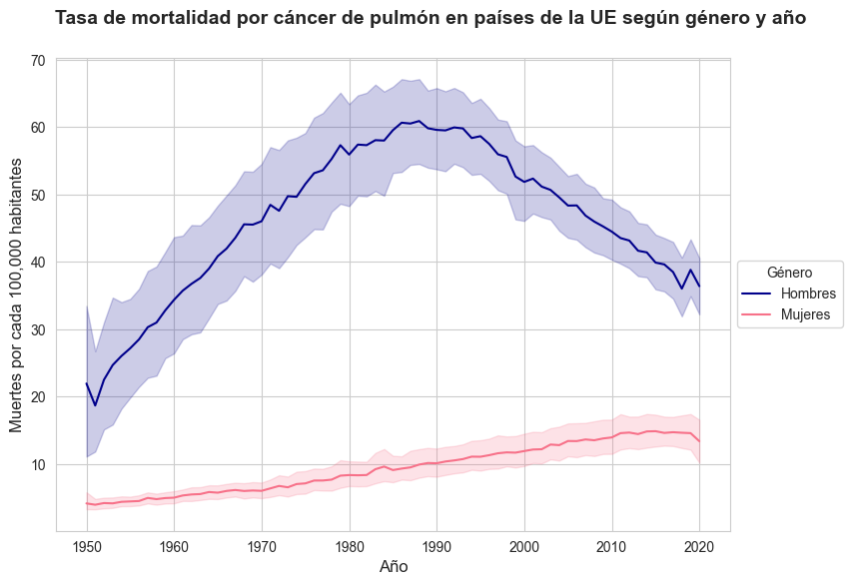
Unión Europea
BRECHA DE GÉNERO
Fumar no era considerado un comportamiento "femenino"

Slide 23
Cáncer históricamente masculino
La tasa de mortalidad MASCULINA por cáncer de pulmón ha disminuido desde 1990.
Se ha reducido la brecha de género
La tasa de mortalidad FEMENINA ha ido aumentando a lo largo del tiempo
El tabaquismo es la causa más importante del cáncer de pulmón y la reducción de fumadores ha tenido un impacto directo en disminución de la tasa de mortalidad de cáncer de pulmón.
¿HA SIDO ASÍ TAMBIÉN PARA LAS MUJERES?

Slide 24
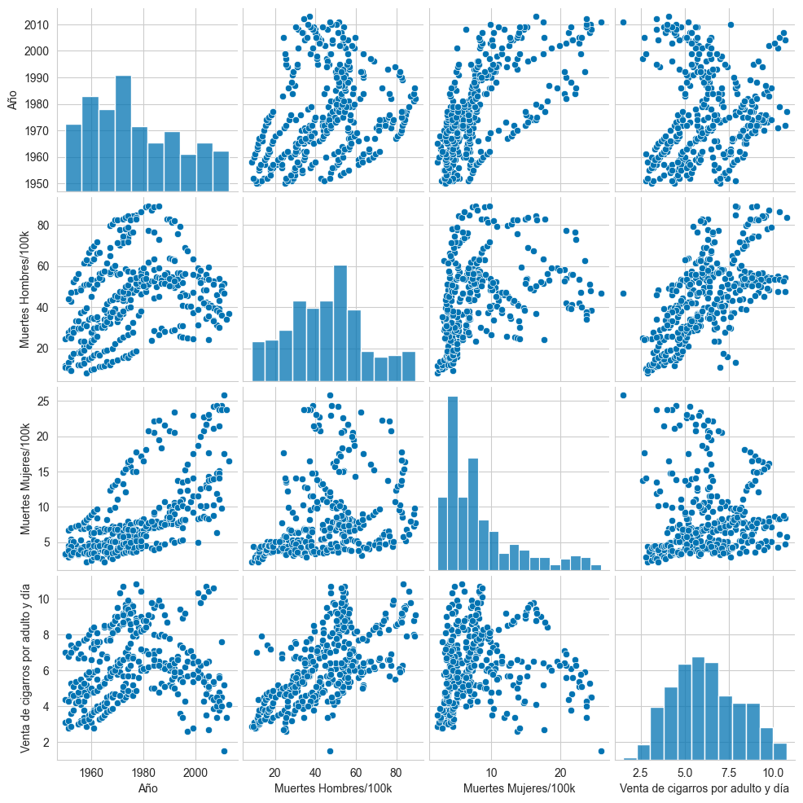
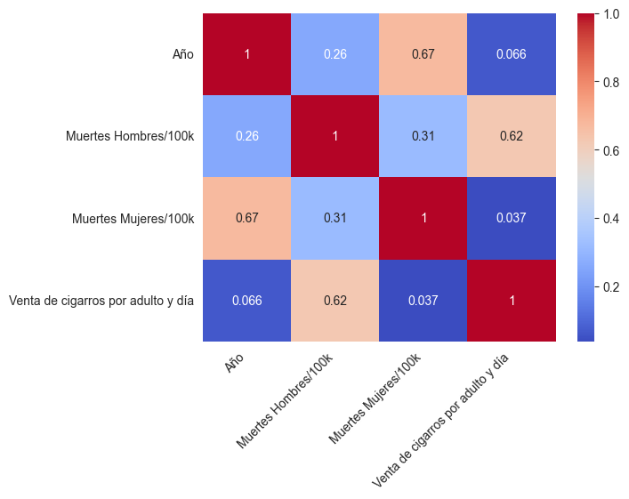
VENTA DE CIGARROS VS MUERTES POR CÁNCER DE PULMÓN EN EL TIEMPO SEGÚN GÉNERO EN EUROPA

Slide 25
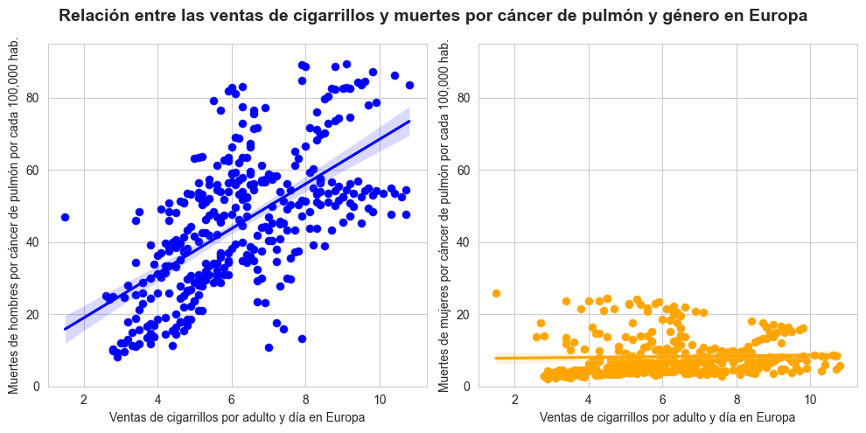
VENTA DE CIGARROS VS MUERTES POR GÉNERO EN EUROPA
Hombres
Mujeres
Otros factores podrían estar contribuyendo a las muertes por cáncer de pulmón en mujeres.

Slide 26
ESPAÑA
Pertenece al G20
IDH = 0.904
Altas tasas de tabaquismo
18.6% F
27.57% M

Slide 27
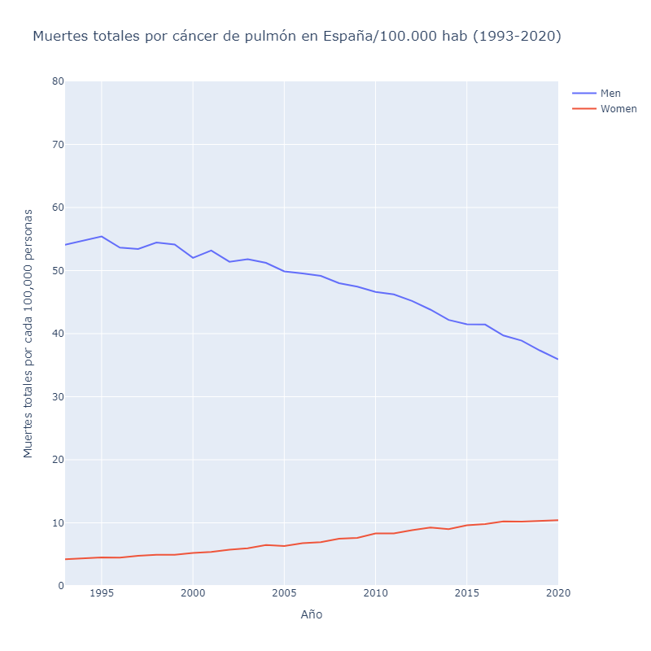
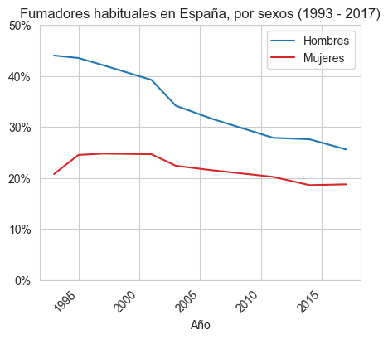
ESPAÑA
Las mujeres son más susceptibles a los efectos carcinógenos del humo de tabaco que los hombres - Boehringer Ingelheim
Nº Muertes Mujeres < Nº Fumadoras
El cancer de pulmón se feminiza
lentamente

Slide 28
¿Existe también distinción por sexo?
¿TIENE GÉNERO EL CÁNCER DE PULMÓN?
EL CÁNCER DE PULMÓN SE FEMINIZA A MEDIDA QUE PASA EL TIEMPO
El nº de fumadores y fumadoras está disminuyendo
Sin embargo, mientras las muertes de hombres por cáncer de pulmón bajan, las de mujeres aumentan

Slide 29
CONCLUSIONES
La genética representa menos del 20% en el desarrollo del cáncer de pulmón, siendo el tabaco el factor determinante.
En países económicamente más desarrollados hay una mayor incidencia de muertes por cáncer de pulmón.
A medida que pasa el tiempo y baja el % de fumadoras, el cáncer de pulmón parece afectar cada vez más a mujeres, lo cual puede ser un indicio de un pronóstico desfavorable para este género

Slide 30
CONFIRMAMOS NUESTRA HIPÓTESIS

Slide 31
¡MUCHAS GRACIAS!

